Slide 1
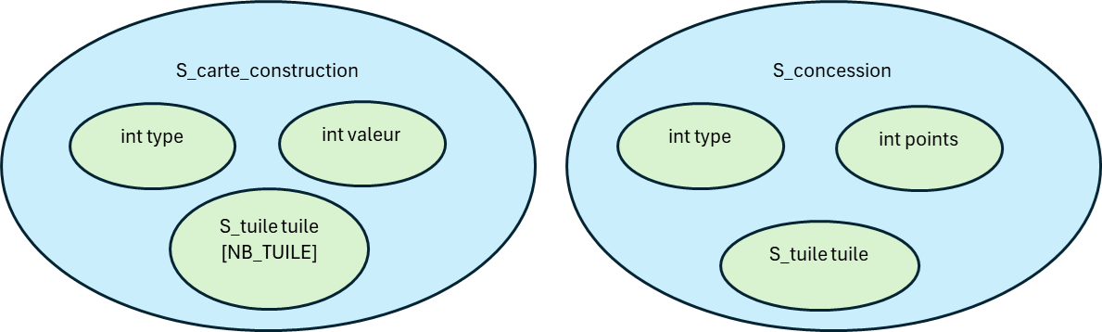
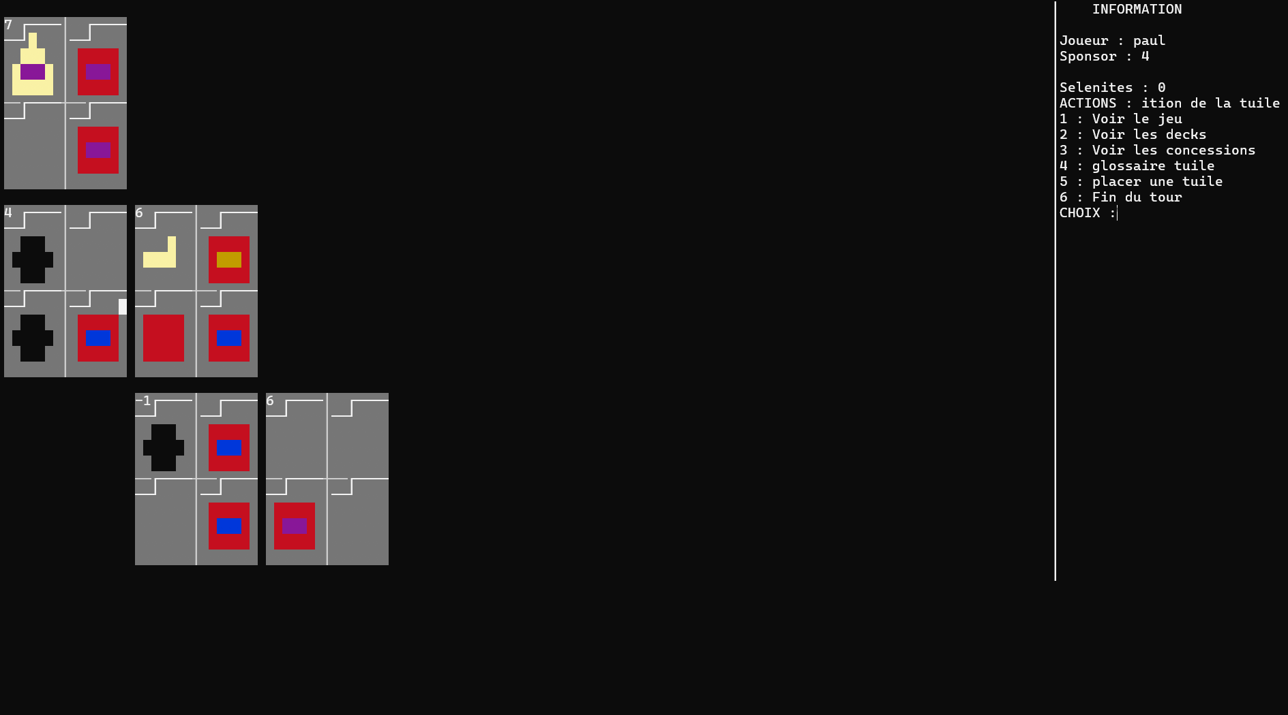
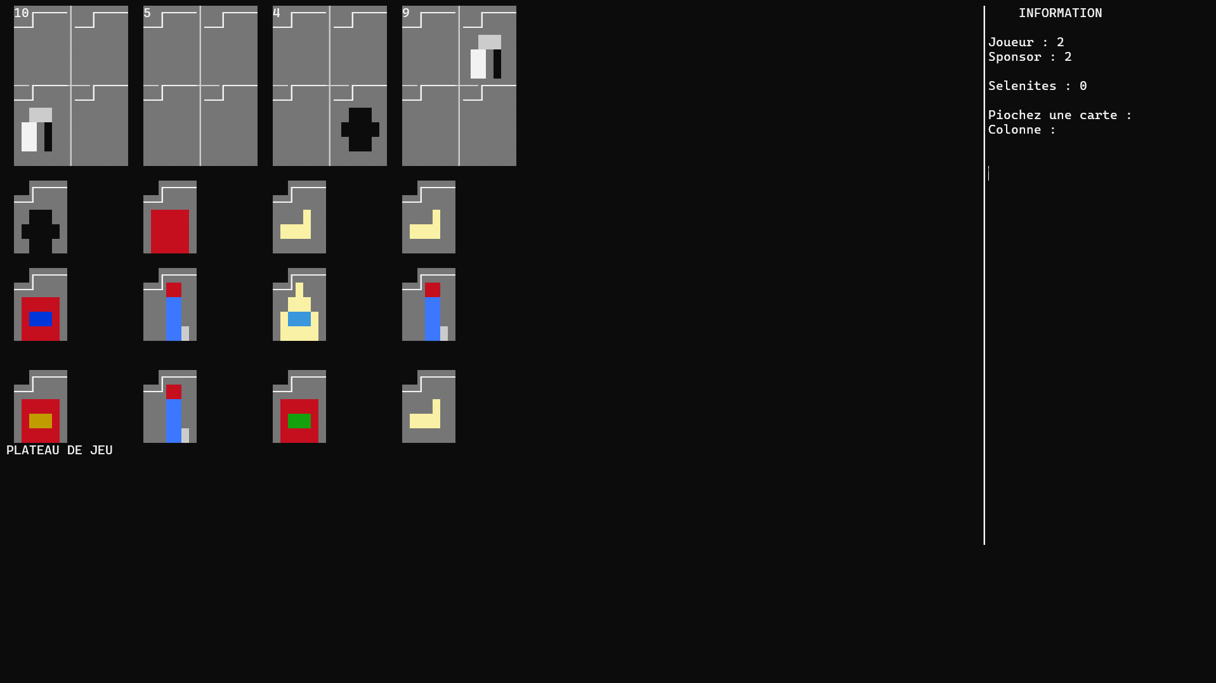



LUNA CAPITAL
BLONDET Paul, LALOUX Mathieu, 1A, F
Eléments d’analyse
Modélisation des données
Le programme a été réalisé afin que tout le monde puisse jouer. Ce jeu se joue entre 2 à 4 joueurs. Un menu est affiché permettant à l’utilisateur de choisir des options et de voir le plateau du jeu par exemple. Nous avons décidé de se concentrer également sur l’affichage car nous trouvons que la compréhension et la lecture du jeu sont plus simples et plus agréables si ce sont directement les cartes et les tuiles du jeu qui s’affichent plutôt que des chiffres par exemple. Pour autant nous n’avons pas implémenter toutes les concessions pour ne pas faire des cas excessivement distincts et se concentrer sur les cas généraux. Nous pourrions dépasser cette limite cependant cela prendrait plus de temps que nous n’en avons.
Plusieurs structures ont été utile pour stocker l’ensemble des données :
La structure tuile : contient le type et le sous-type.
La structure de la carte construction : stocke les informations comme sa valeur ou la tuile qui pourrait lui être associée.
La structure carte concession ( qui permet le comptage de points
La structure plateau.
La structure joueur : qui contient toutes ses informations ( son nom, ses decks, ses nombres de cartes, de tours, et le jeu.
Capture d’écran
Eléments de conception
Pour résoudre les problèmes et réaliser le code, nous avons défini au préalable de façon informel toutes les structures, fonctions et sous-programme nécessaires
à la conception du programme. Par la suite nous nous les sommes répartis avec une date limite pour réaliser chacun d’entre eux de façon à être structuré et organisé de la meilleure des façons.
Gestion de projet
Pour réaliser ce projet, une grande partie d’analyse a dû être nécessaire. En effet les règles et les détails sont assez nombreux. Puis nous avons fait la conception et la réalisation du code.
Nous nous sommes réparti les différents sous-programmes et nous avions également attribué à chacun d’entre eux une date limite de réalisation pour ne pas prendre de retard sur le planning que nous nous étions fixés. Pour organiser les versions du code nous avons utilisé Github Dekstop qui permet de modifier indépendamment le code puis de le synchroniser pour qu’il soit constamment à jour.
Conclusion
Nous aurions pu retirer des règles très précises et détaillées qui sont lourdes à coder et peu intéressantes algorithmiquement. Pour conclure, Ce projet a été tout à fait intéressant tant au point de vue algorithmique que gestion du projet, de temps, de données et nous a permis de progresser dans différents domaines.
CREATEUR DE NOUVELLES MOBILITES

